Slide 1
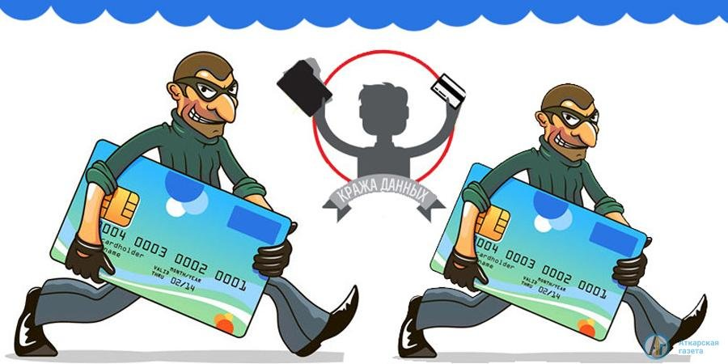
Муниципальное бюджетное дошкольное образовательное учреждение «Детский сад № 20»
Популярные схемы обмана против держателей банковских карт

Slide 2
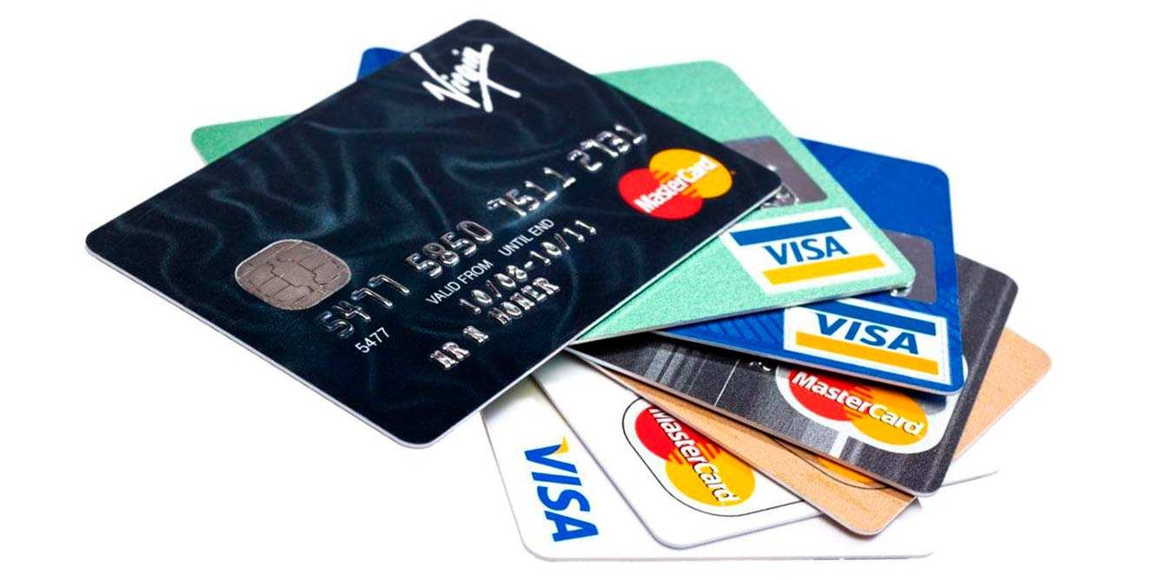
КАРТА
Банковская карта – удобный инструмент повседневных расчетов.
Наиболее распространены:
● Дебетовые - инструмент управления банковским счетом, на котором размещены собственные средства держателя карты.
● Кредитные - это банковская пластиковая карта, позволяющая на основании заключенного с банком договора брать в долг у банка определенные суммы денег в пределах установленного кредитного лимита.

Slide 3

Схемы мошенничеств с картами

Slide 4
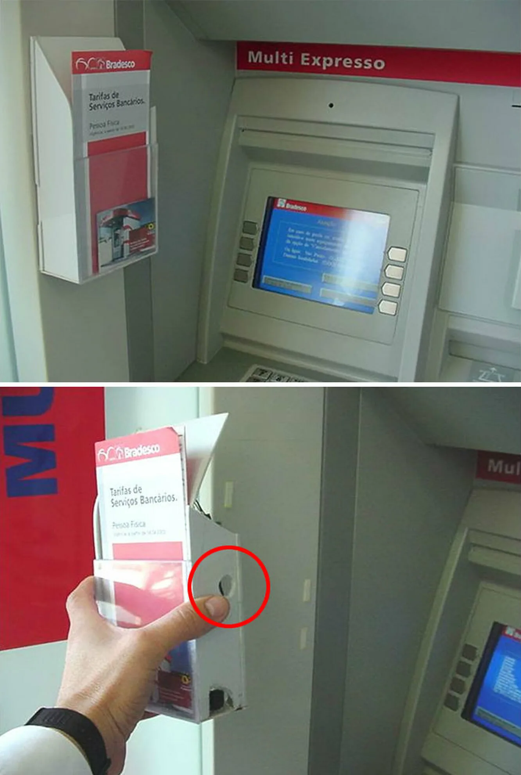
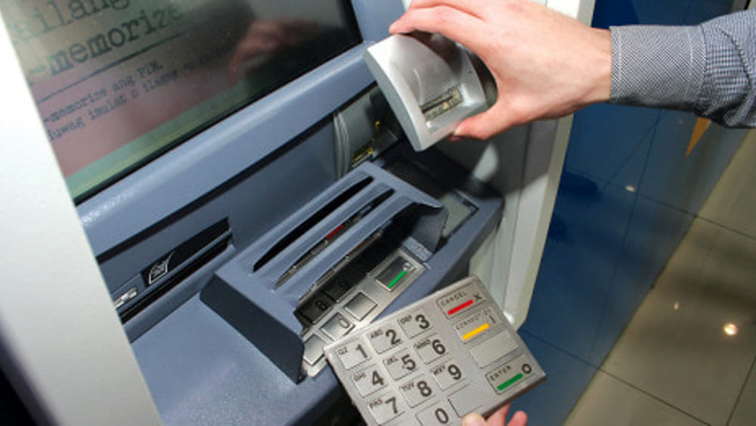
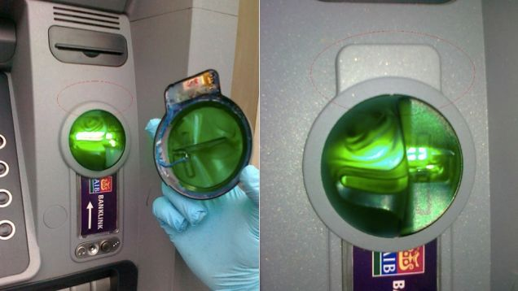
Скимминг
Предполагает установку специальных устройств на банкоматы, с помощью которых преступники получают информацию о карте.
Таковыми выступают накладная клавиатура (очень похожая на настоящую) и устройство для считывания данных карты, которое устанавливается на картридер.
Вместо клавиатуры может быть установлена миниатюрная камера, которая заснимет процесс ввода ПИН-кода.
При использовании банкомата осмотрите поверхность над ПИН-клавиатурой и устройство для приема карты на предмет нахождения посторонних предметов.

Slide 5
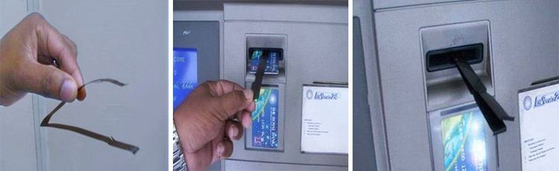
Траппинг (ливанская петля)
или помощь прохожего. Суть этого вида мошенничества заключается в установке на банкомат устройства, которое блокирует карту и не выдает ее обратно.
Отрезок фотопленки (складывается пополам, края загибаются под углом в 90 градусов) вставляется в банкомат. На нижней стороне фотопленки вырезан небольшой лепесток, отогнутый вверх по ходу карты. Пленка располагается в картридере так, чтобы не мешать проведению транзакции. Отогнувшийся лепесток не позволяет банкомату выдать пластиковую карту обратно. На помощь человеку приходит «добрый» мошенник, раздавая различные советы. В процессе «помощи» растерянный человек обычно соглашается на введение ПИН-кода, который и запоминает преступник. После чего мошенник «уходит», советуя обратиться в банк. Растерянный человек оставляет карту в банкомате, а мошенник спокойно ее достает и использует по своему усмотрению.

Slide 6
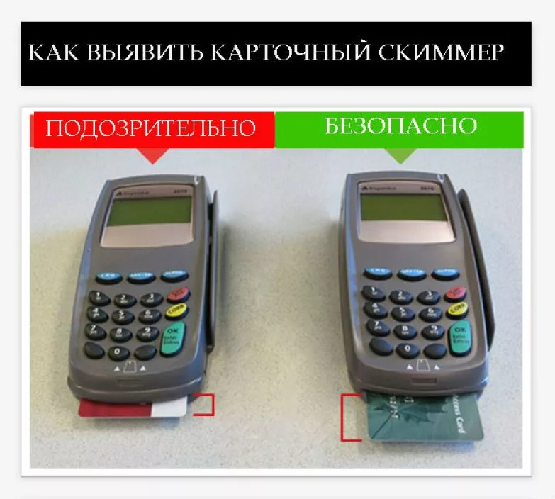
Магазинные мошенничества
Не передавайте карту посторонним: ее реквизиты (номер карты, срок действия, имя владельца, CVV/ СVС-код) могут быть использованы для чужих покупок
Требуйте проведения операций с картой только в личном присутствии, не позволяя уносить карту из поля зрения (например, официантам или кассирам)

Slide 7

Фишинг
Цель фишинга — получить данные о пластиковой карте от самого пользователя. В этом случае злоумышленники рассылают пользователям электронные письма, в которых от имени банка сообщают об изменениях, якобы производимых в системе его безопасности.
Самая сложная задача мошенника — узнать ваш ПИН-код.
Никому не сообщайте свой ПИН-код

Slide 8

Мошенничество с помощью телефона
Разновидностью фишинга являются звонки на сотовые телефоны граждан от «представителей» банка с просьбой погасить задолженность по кредиту. Когда гражданин сообщает, что кредит он не брал, ему предлагается уточнить данные его пластиковой карты. В дальнейшем указанная информация используется для инициирования несанкционированных денежных переводов с карточного счета пользователя.
Банки и платежные системы никогда не присылают писем и не звонят на
телефоны своих клиентов с просьбой предоставить им данные счетов. Если
такая ситуация произойдет, вас попросят приехать в банк лично.

Slide 9
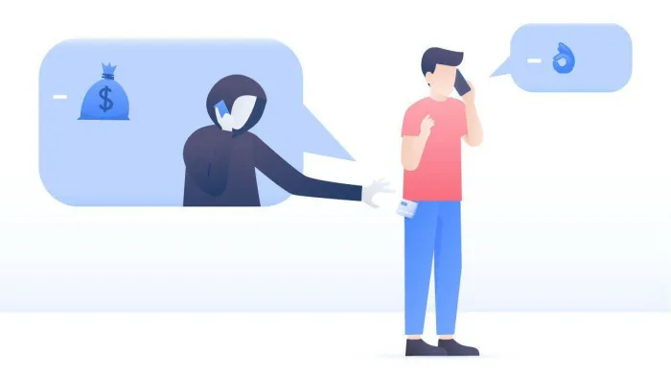
Вишинг (голосовой фишинг)
Новый вид мошенничества, использующий технологию, позволяющую автоматически собирать информацию, такую, как номера карт и счетов.
Мошенники моделируют звонок автоинформатора, получив который держатель получает следующую информацию:
Автоответчик предупреждает потребителя, что с его картой производятся мошеннические действия, и дает инструкции — перезвонить по определенному номеру.
Когда по этому номеру перезванивают, на другом конце провода отвечает типичный компьютерный голос, сообщающий, что человек должен пройти сверку данных и ввести 16-значный номер карты с клавиатуры телефона.
Затем, используя этот звонок, можно собрать и дополнительную информацию, такую, как CVV-код, срок действия карты, дата рождения, номер банковского счета и т. п.

Slide 10
Меры безопасности
Храните ПИН-код отдельно от карты и не пишите его на карте, не сообщайте никому и не вводите ПИН-код при работе в Интернете.
При его потере или краже -заблокируйте карту
Сохраняйте все документы до окончания проверки правильности списанных сумм
Сообщайте банку актуальные контактные данные
Подключите услугу SMS- уведомлений, всегда имейте при себе телефон службы поддержки
В случае мошеннической или ошибочной операции по карте уведомите банк до конца следующего дня, чтобы сумма этой операции была полностью возмещена банком, иначе вернуть деньги будет гораздо сложнее.

Slide 11
СПАСИБО
ЗА ВНИМАНИЕ!

